Slide 1
Das besondere elektronische Behördenpostfach (beBPo)
Download Client-Software, Einrichtung Postfach, Einreichung Antrag, Einbindung VHN-Zertifikat
Datum: 05.02.2020

Slide 2
Übersicht
Download der Client-Software
Einrichtung eines neuen Postfaches
Ermittlung der Nutzer-ID
Einreichung des Antrags für die Einrichtung eines beBPos
Einbindung des VHN-Zertifikats
Links

Slide 3
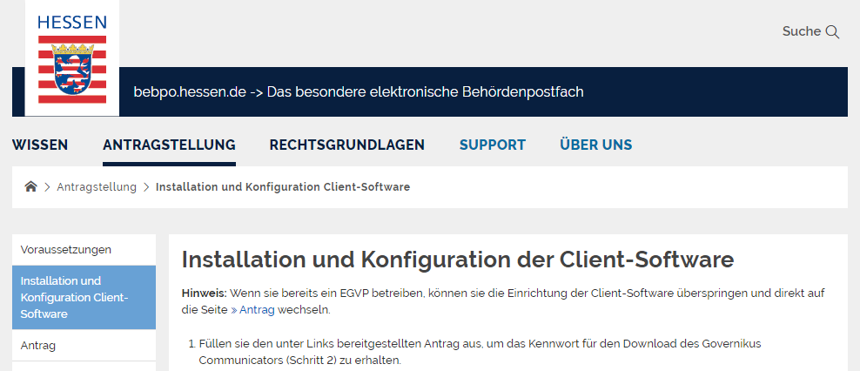
Download der Client-Software
https://bebpo.hessen.de

Slide 4
Download der Client-Software
Sie können eine dieser Varianten
verwenden.
Genauere Informationen zu den
Bereitstellungsvarianten finden Sie
in der entsprechenden ReadMe-Datei
unter Downloads.
Download
||||||||||||||||||||||||||||||||||||||||||||||||||||||||||||||||||||||||||||||

Slide 5
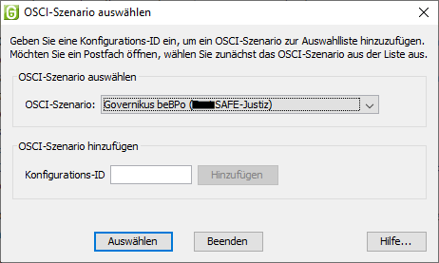
Download der Client-Software
Governikus Communicator im Szenario „besonderes elektronisches Behördenpostfach (beBPo)“ starten
99010071

Slide 6
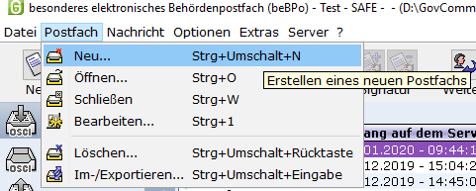
Einrichtung eines neuen Postfaches

Slide 7
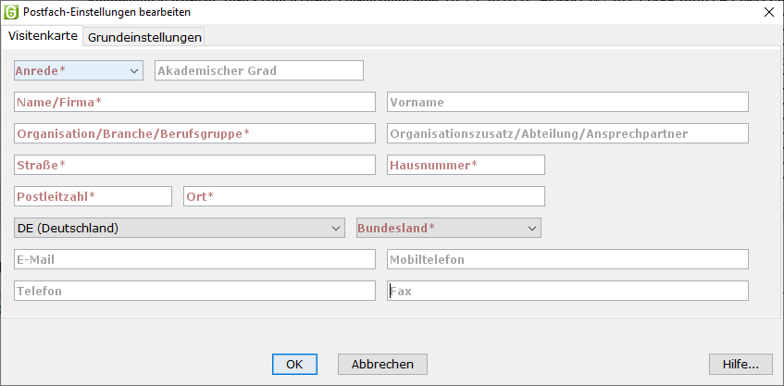
Einrichtung eines neuen Postfaches
Visitenkarte ausfüllen
Juristische Person
Hessische Zentrale für Datenverarbeitung
Landesoberbehörde
Mackenzeller Straße
3
36088
Hünfeld
Hessen
bebpo@hzd.hessen.de
+49 (6652) 187-0
exemplarische Daten

Slide 8
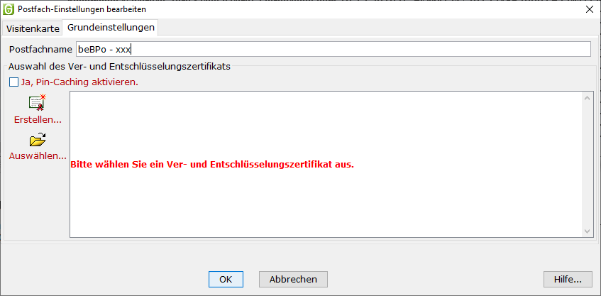
Einrichtung eines neuen Postfaches
Postfach-Zertifikat erzeugen
beBPo - Test
frei wählbar

Slide 9
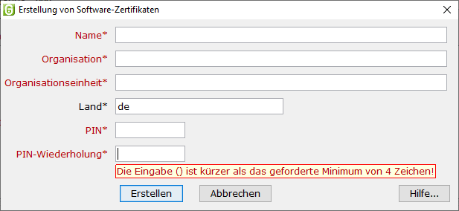
Einrichtung eines neuen Postfaches
Hessische Zentrale für Datenverarbeitung
Landesoberbehörde
Landesoberbehörde
****
****
exemplarische Daten

Slide 10
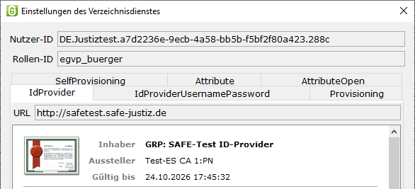
Ermittlung der Nutzer-ID

Slide 11
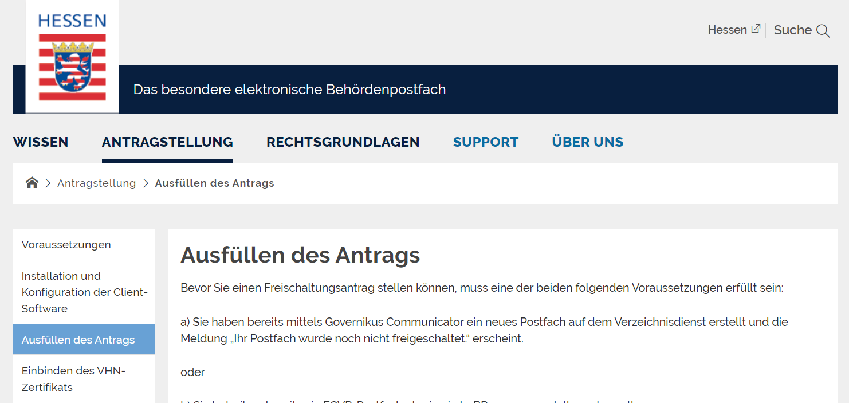
Einreichung des Antrags für die Einrichtung eines beBPos
Website aufrufen
https://bebpo.hessen.de

Slide 12
Einreichung des Antrags für die Einrichtung eines beBPos
Antragsformular herunterladen

Slide 13
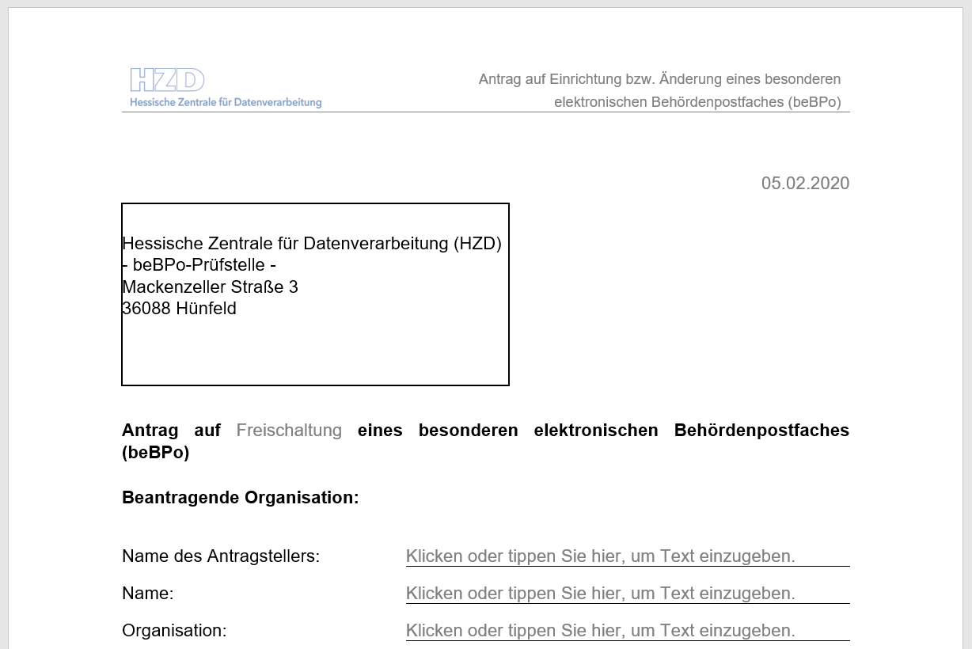
Einreichung des Antrags für die Einrichtung eines beBPos
Antragsformular ausfüllen
Max Mustermann
Hessische Zentrale für Datenverarbeitung
exemplarische Daten
Landesoberbehörde

Slide 14
Einreichung des Antrags für die Einrichtung eines beBPos
Antrag unterschreiben (lassen)
Behördensiegel / Organisationsstempel nicht vergessen!
Antragsformular einreichen
per Post
per E-Mail
per Ticket
*

Slide 15
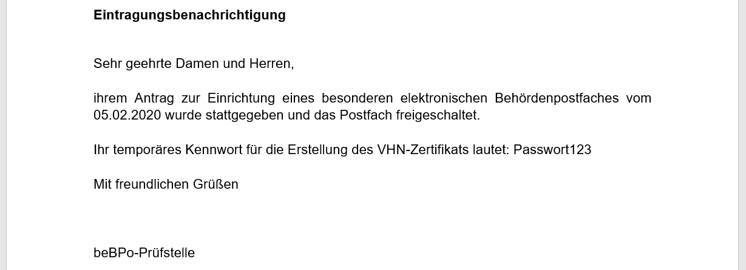
Einbindung des VHN-Zertifikats
Eintragungsbenachrichtigung mit Kennwort von der beBPo-Prüfstelle erhalten
exemplarische Daten

Slide 16
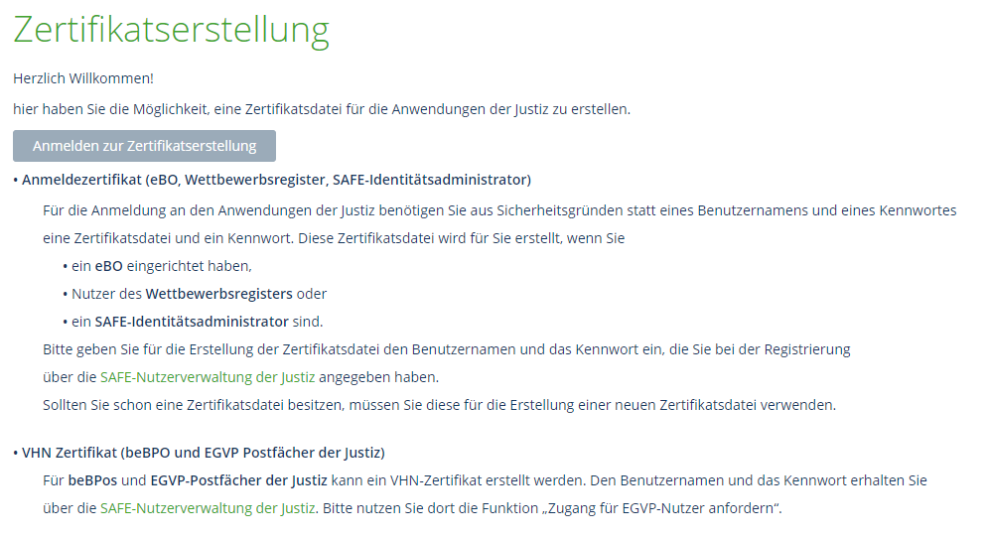
Einbindung des VHN-Zertifikats
VHN-Zertifikat erstellen und herunterladen
https://zertifikate.safe-justiz.de/UserCertificateManagementUI/#!/creation

Slide 17
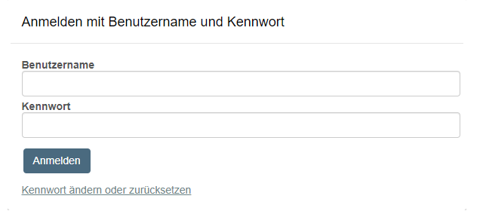
Einbindung des VHN-Zertifikats
VHN-Zertifikat erstellen und herunterladen
DE.Justiztest.a7d2236e-9ecb-4a58-bb5b-f5bf2f80a423.288c
********************
exemplarische Daten

Slide 18
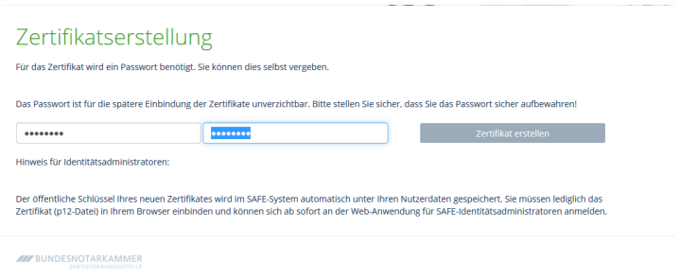
Einbindung des VHN-Zertifikats
VHN-Zertifikat erstellen
********************
********************

Slide 19
Einbindung des VHN-Zertifikats
VHN-Zertifikat herunterladen

Slide 20
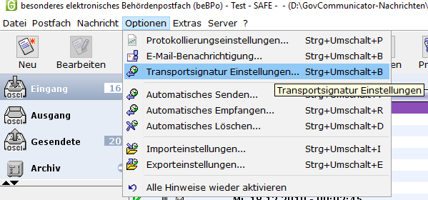
Einbindung des VHN-Zertifikats
VHN-Zertifikat im Governikus Communicator einbinden

Slide 21
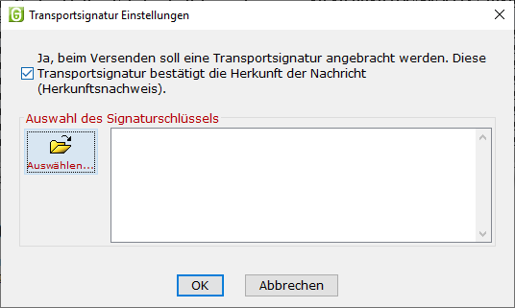
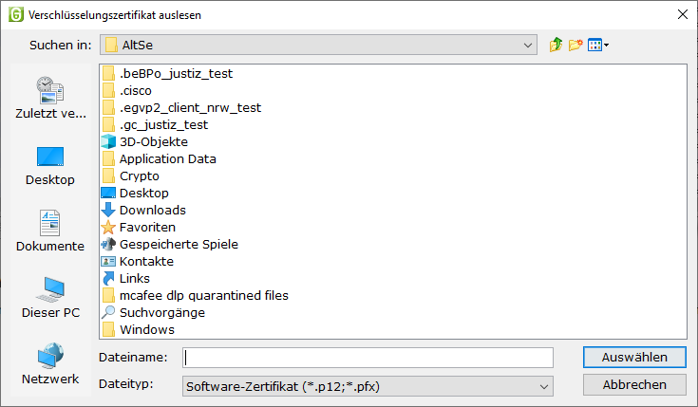
Einbindung des VHN-Zertifikats
VHN-Zertifikat im Governikus Communicator einbinden
beBPo-VHN-Zertifikat.p12
exemplarische Daten

Slide 22
Einrichtung des Postfaches abgeschlossen!

Slide 23
Links
https://bebpo.hessen.de
https://egvp.justiz.de/behoerdenpostfach/
https://safe.safe-justiz.de/safe-registration-client/#/softwarezertifikate
https://zertifikate.safe-justiz.de/UserCertificateManagementUI/#!/creation
https://www.ekom21.de/loesungen/a~z/bebpo/

